Slide 1










KHỞI ĐỘNG
https://www.youtube.com/watch?v=1W5agiFpz1I
Lắng nghe bài hát “Dòng máu Lạc Hồng” và chia sẻ cảm nhận của em sau khi nghe bài hát!

Slide 2


BÀI 8:
NGHỊ LUẬN XÃ HỘI
Tinh thần yêu nước
của nhân dân ta
(Hồ Chí Minh)

Slide 3



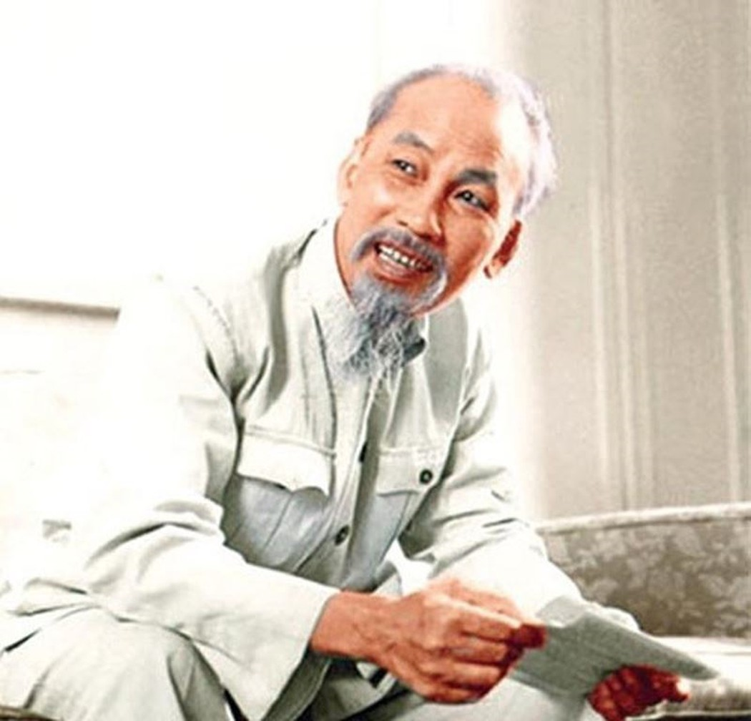




I. TÌM HIỂU CHUNG
1. Nghị luận và nghị luận xã hội
PHIẾU HỌC TẬP SỐ 1
TT | YÊU CẦU | NỘI DUNG
1 | Thế nào là văn bản Nghị luận?
2 | Đặc điểm của văn bản nghị luận xã hội?
3 | Khi đọc hiểu VB NLXH cần lưu ý những điểm gì?
Hồ Chí Minh

Slide 4



1. Nghị luận và nghị luận xã hội
- Văn bản nghị luận: là văn bản nghị luận tập trung vào trả lời câu hỏi tại sao? vì sao? bằng cách nêu được ý kiến, lý lẽ và các bằng chứng cụ thể.
- Nghị luận xã hội được viết ra nhằm thuyết phục người đọc, người nghe về một tư tưởng, quan điểm nào đó, hướng tới giải quyết những vấn đề đặt ra trong đời sống.
- Khi đọc hiểu VB NLXH cần lưu ý:
+ Xác định VB viết về vấn đề gì của đời sống xã hội.
+ Nhan đề VB có liên quan đến vấn đề ấy như thế nào?
+ Mục đích của VB này là gì?
+ Các ý kiến, lí lẽ và bằng chứng phục vụ cho mục đích của văn bản như thế nào?

Slide 5






II. ĐỌC VÀ TÌM HIỂU CHUNG
  1. Tác giả
Chủ tịch Hồ Chí Minh (19/5/1890 – 2/9/1969) sinh tại làng Sen, xã Kim Liên, huyện Nam Đàn, tỉnh Nghệ An. Cha là cụ Nguyễn Sinh Sắc. Mẹ là cụ Hoàng Thị Loan.
Năm 1990, nhân kỷ niệm 100 năm ngày sinh Chủ tịch Hồ Chí Minh, UNESCO đã ghi nhận và suy tôn Người là “Anh hùng Giải phóng dân tộc Việt Nam, danh nhân văn hóa”.

Slide 6


2. Tác phẩm
a. Đọc văn bản
STT | YÊU CẦU | NỘI DUNG
1 | Bối cảnh ra đời, xuất xứ của văn bản?
2 | Kiểu văn bản?
3 | Mục đích viết văn bản?
4 | Văn bản đề cập tới vấn đề gì? Nhan đề có liên quan gì tới vấn đề của văn bản?
5 | Câu văn khái quát nội dung vấn đề?
6 | Xác định nội dung chính của từng phần trong văn bản?

Slide 7

b. Văn bản
* Bối cảnh
Văn bản ra đời vào giai đoạn cuối cuộc Kháng chiến chống Pháp gian khổ.
* Xuất xứ:
Văn bản được trích trong Báo Cáo Chính trị tại Đại hội lần thứ II, tháng 2/1951 của Đảng Lao động Việt Nam.
* Kiểu văn bản: Nghị luận
* Mục đích: biểu dương tinh thần yêu nước, động viên các tầng lớp nhân dân tham gia kháng chiến.
* Vấn đề (đề tài/ ý kiến/ quan điểm): bàn về lòng yêu nước
- Nhan đề có tác dụng làm nổi bật vấn đề của VB
* Câu văn khái quát nội dung vấn đề: “Dân ta có một lòng nồng nàn yêu nước”

Slide 8
b. Văn bản
Phần (1): Khẳng định dân ta có một lòng nồng nàn yêu nước và giá trị to lớn của lòng yêu nước đó.
Phần (2): Chứng minh tinh thần yêu nước bằng lí lẽ và bằng chứng trong quá khứ và hiện tại.
Phần (3): Nêu giá trị của lòng yêu nước và trách nhiệm của mối người dân.

Slide 9

II. ĐỌC VÀ TÌM HIỂU CHI TIẾT
1. Nghệ thuật lập luận trong phần mở bài
Để khẳng định nội dung dân ta có một lòng nồng nàn yêu nước và giá trị to lớn của lòng yêu nước, tác giả đã sử dụng những nghệ thuật, từ ngữ nào trong phần mở bài? Tác dụng?

Slide 10
2. Nghệ thuật lập luận trong phần thân bài
* Lòng yêu nước trong lịch sử:
Lí lẽ 1: Lịch sử ta có nhiều cuộc kháng chiến vĩ đại chứng tỏ tinh thần yêu nước của dân ta
Bằng chứng 1: Chúng ta có quyền tự hào về những trang sử thời đại Bà Trưng, Bà Triệu, Trần Hưng Đạo, Quang Trung ...
=> Nghệ thuật lập luận:
+ Bằng chứng được sắp xếp theo trình tự: thời gian
+ NT: liệt kê
+ Tác dụng: nhấn mạnh lòng yêu nước trong lịch sử của dân tộc.

Slide 11
2. Nghệ thuật lập luận trong phần thân bài
* Lòng yêu nước ở hiện tại:
Lí lẽ 2: Đồng bào ta ngày nay rất xứng đáng với tổ tiên ta ngày trước
Bằng chứng 2: từ các cụ già đến các cháu nhi đồng trẻ thơ, từ những kiều bào ở nước ngoài đến những đồng bào ở vùng bị tạm chiến, từ nhân dân miền ngược đến miền xuôi, ai cũng một lòng nồng nàn yêu nước, ghét giặc.”
=> Nghệ thuật lập luận:
+ Bằng chứng được sắp xếp theo: lứa tuổi, vùng miền,…
+ NT: liệt kê, mẫu câu “từ…đến”
+ Tác dụng: thể hiện sâu sắc, đầy đủ, toàn diện về biểu hiện yêu nước trong hiện tại.

Slide 12
2. Nghệ thuật lập luận trong phần thân bài
Mục đích khi tác giả đưa ra lí lẽ, bằng chứng: để làm sáng tỏ ý kiến của mình về vấn đề xã hội: Dân ta có một lòng nồng nàn yêu nước.
Nhận xét cách dùng lí lẽ và bằng chứng trong văn bản: lí lẽ thuyết phục; bằng chứng toàn diện, sinh động.

Slide 13
4. Nghệ thuật lập luận trong phần kết bài
So sánh: Hình ảnh: tinh thần yêu nước cũng như các thứ của quý.
Tác dụng: hình dung được giá trị của tinh thần yêu nước. Qua đó xác định trách nhiệm của mỗi người.

Slide 14


III. TỔNG KẾT
Em hãy khái quát về giá trị nội dung và nghệ thuật của văn bản?

Slide 15







III. TỔNG KẾT
1. Nội dung
Văn bản ca ngợi và tự hào về tinh thần yêu nước. Từ đó kêu gọi mọi người cùng phát huy truyền thống yêu nước quý báu của dân tộc.

Slide 16

III. TỔNG KẾT
2. Nghệ thuật
Sử dụng từ ngữ gợi hình ảnh, sử dụng phép so sánh, liệt kê, cấu trúc câu văn “từ ... đến” hiệu quả.
Xây dựng ý kiến ngắn gọn, súc tích; lí lẽ chặt chẽ; bằng chứng toàn diện, chọn lọc tiêu biểu.
Bài văn là một mẫu mực về lập luận, bố cục và cách dẫn chứng của thể văn nghị luận.

Slide 17
3. Cách đọc văn bản nghị luận xã hội
Đọc kỹ văn bản, xác định vấn đề nghị luận được nêu ra trong bài văn. Vấn đề đó được nêu ra ở nhan đề hay câu văn nào của văn bản.
Tóm tắt ý kiến trong từng phần.
Tìm ra hệ thống lý lẽ, bằng chứng làm rõ cho từng ý kiến.
Nhận xét về nghệ thuật nghị luận và giá trị nội dung trong văn bản.
Kết nối ý nghĩa của văn bản để liên hệ với bản thân và cuộc sống.

Slide 18
IV. LUYỆN TẬP
Qua văn bản này, em học được gì về cách viết bài văn nghị luận một vấn đề xã hội (lựa chọn vấn đề nghị luận, bố cục bài viết, lựa chọn và nêu bằng chứng, diễn đạt,…)

Slide 19
IV. LUYỆN TẬP
Từ văn bản “Tinh thần yêu nước của nhân dân ta”, em trình bày cách hiểu của mình về lòng yêu nước và trách nhiệm của bản thân đối với đất nước?

Slide 20


Yêu nước là truyền thống quý báu của con người Việt Nam từ xưa đến nay. Liệu trong bối cảnh xã hội hiện nay, tinh thần yêu nước còn giữ nguyên giá trị.
Giải thích:
+ Lòng yêu nước là tình yêu đối với quê hương đất nước.
+ Là tình cảm thiêng liêng, cao quý của mỗi người dành cho đất nước mình.

Slide 21

Biểu hiện:
+ Cố gắng học tập và rèn luyện theo lời Bác.
+ Tích cực tham gia các hoạt động
+ Lao động hăng hái
- Dẫn chứng:
+ Những anh bộ đội bảo vệ an ninh cho quốc gia
+ Các sinh viên làm tình nguyện
- Phê phán:
+ Phản động, tuyên truyền phản động, châm ngòi biểu tình

Slide 22
Xin chào và hẹn gặp lại!

